Slide 1

Ciências da Natureza - Matemática
Ensino Médio, 3ª Série
Condição de alinhamento de três pontos

Slide 2
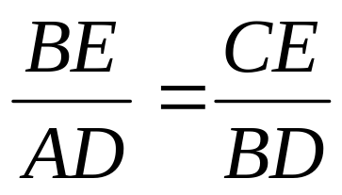
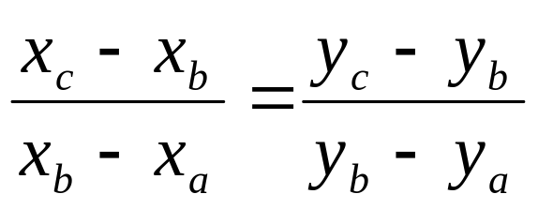

GEOMETRIA ANALÍTICA, Série 3ª
Condição de alinhamento de três pontos.
Para que três pontos A(x_{a}, y_{a}), B(x_{b}, y_{b}) e C(x_{c}, y_{c}), distintos, estejam alinhados, ou seja, pertençam à mesma reta, devemos ter:
y
c
yc
(Observamos que os triângulos retângulos ABD e BEC são semelhantes).
B
E
yb
A
ya
D
0
xa
xb
xc
x

Slide 3

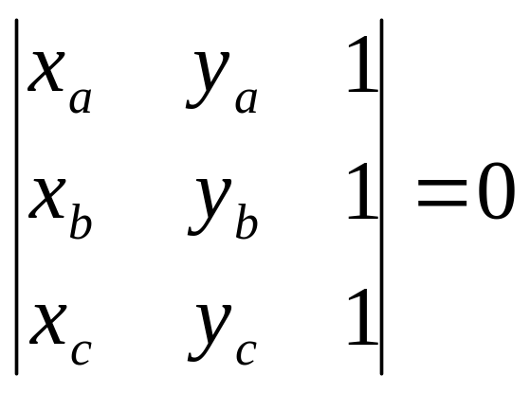
Desenvolvendo essa expressão, obtemos:
(x_{c} – x_{b}) (y_{b} – y_{a}) – (x_{b} – x_{a}) (y_{c} – y_{b}) = 0. Daí:
x_{c}y_{b} – x_{c}y_{a} – x_{b}y_{b} + x_{b}y_{a} – x_{b}y_{c} + x_{b}y_{b} + x_{a}y_{c} – x_{a}y_{b} = 0, ou, ainda:
x_{a}y_{b} + x_{c}y_{a} + x_{b}y_{c} – x_{c}y_{b} – x_{a}y_{c} – x_{b}y_{a} = 0
Essa última expressão pode ser escrita sob a forma do determinante:

Slide 4

Desse modo, verificamos que, se três pontos distintos A(x_{a}, y_{a}), B(x_{b}, y_{b}) e
C(x_{c}, y_{c}) são colineares, então:
D =
Vejamos agora alguns exemplos de aplicação dessa definição:

Slide 5
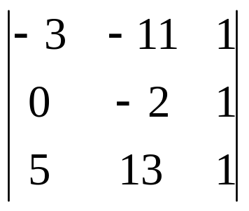
EX 1: Verifique se os pontos A(-3, -11), B(0, -2) e C(5, 13) são colineares.
SOLUÇÃO:
Primeiramente construímos o determinante D =
Calculando o valor do determinante, temos:
D = 6 – 55 + 0 + 10 + 39 + 0
D = 0
Assim, concluímos que os pontos dados são colineares.

Slide 6
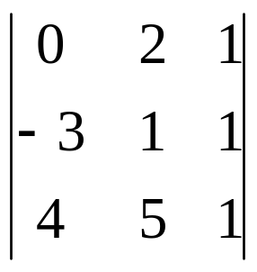

EX 2: Verifique se os pontos A(0, 2), B(- 3, 1) e C(4,5) estão alinhados.
SOLUÇÃO:
Construindo o determinante D =
Calculando o valor do determinante, temos:
D = 8 – 15 – 4 + 6
D = 14 – 19
D = - 5
Como D 0, concluímos que A, B e C não são colineares.

Slide 7
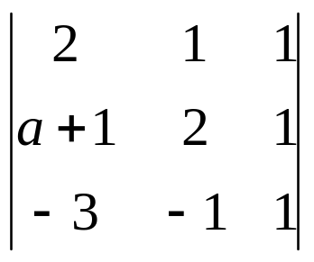
EX 3: Determinar o valor de a, para que os pontos A(2, 1), B(a+1, 2) e
C(-3, -1) sejam vértices de um triângulo.
SOLUÇÃO:
Para que A, B e C sejam vértices de um triângulo, eles não podem
ser colineares.
Portanto: D = 0

Slide 8
Desenvolvendo o determinante, teremos:
4 – 3 – (a + 1) + 6 – (a + 1) + 2 = 4 – 3 – a – 1 + 6 – a – 1 + 2 0
– a – a – 4 + 3 + 1 – 6 + 1 – 2
– 2a – 7
a 7/2

Slide 9
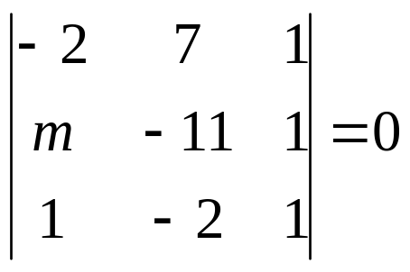
EX 4: Determine o valor de m de modo que os pontos A(-2,7), B(m, -11) e
C(1, -2) pertençam a uma mesma reta.
SOLUÇÃO:
Devemos, neste caso, fazer uso direto da condição de alinhamento, ou seja:
D =
Resolvendo o determinante, temos:
22 + 7 – 2m + 11 – 4 – 7m = 0
36 – 9m = 0
9m = 36
m = 4
Portanto, para que os pontos A, B e C dados acima pertençam a uma mesma reta, devemos ter m = 4.

Slide 10
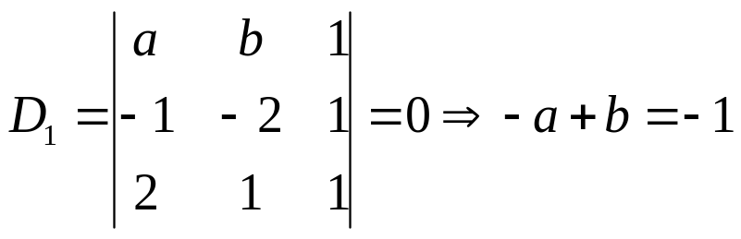
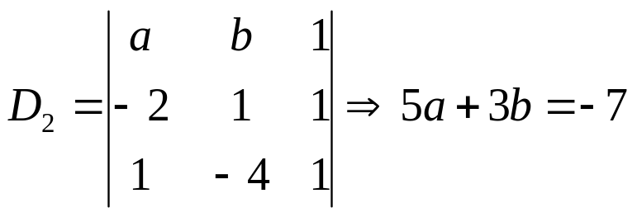
EX 5: Sabendo que P(a, b), A(-1, -2) e B(2, 1) são colineares simultaneamente com P(a, b), C(-2, 1) e D(1, -4), calcular a e b.
SOLUÇÃO:
Para que os pontos P, A e B estejam alinhados, devemos ter:
Para que os pontos P, C e D estejam alinhados, devemos ter:

Slide 11
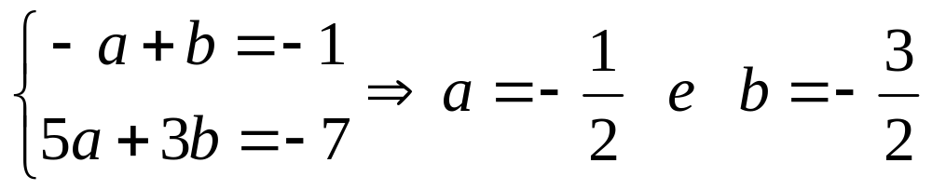
Resolvendo o sistema formado pelas equações encontradas em D₁ e D₂,
temos:

Slide 12
EXERCÍCIOS PROPOSTOS
Verifique, em cada caso, se os três pontos estão alinhados ou não:
(5, 0), (5/2, 1) e (0, 2).
(-4, 0), (-1, -2) e (0, 6).
(2, 5), (-1, -1) e (-5, -9).
(3, 9), (-1, -7) e (1, 4).

Slide 13
2. (PUC-RJ) Os pontos (0, 8), (3, 1) e (1, y) do plano são colineares. O valor de y é igual a:
5.
6.
17/3.
11/2.
5,3.

Slide 14
3. Seja P o ponto de interseção da reta r com o eixo das ordenadas. Sendo r a reta determinada pelos pontos A(-1, -2) e B(4, 2), calcule as coordenadas do ponto P.

Slide 15
4. Uma reta r é determinada pelos pontos A(2, 0) e
B(0, 4), e uma reta s é determinada pelos pontos
C( -4, 0) e D(0, 2). Seja P(a, b) o ponto de interseção
das retas r e s. Determine as coordenadas do ponto P.

Slide 16
5. Determine para quais valores de t, os pontos
A(1/2, t), B(2/3, 0) e C(-1, 6), são vértices de um
triângulo.

Slide 17
6. A temperatura de uma região variou linearmente de
12 ºC a – 3ºC das 5h às 11h de determinado dia, ou seja, às 5h a temperatura era 12 ºC e às 11h a temperatura registrada era de – 3 ºC. Qual era a temperatura às 6h desse mesmo dia?

Slide 18
RESOLUÇÃO
DOS
EXERCÍCIOS
PROPOSTOS

Slide 19
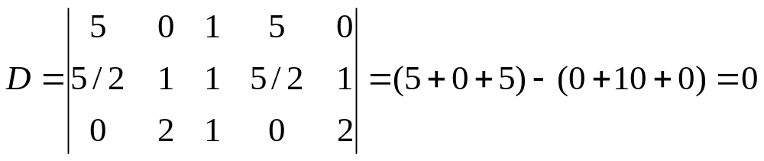
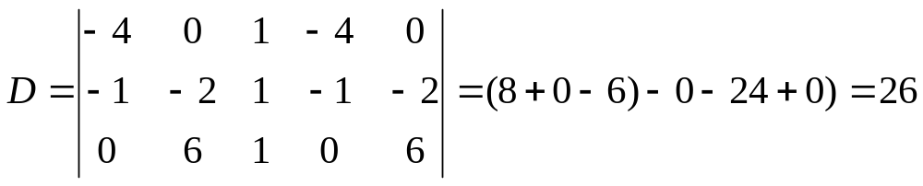
1.
a)
b)

Slide 20
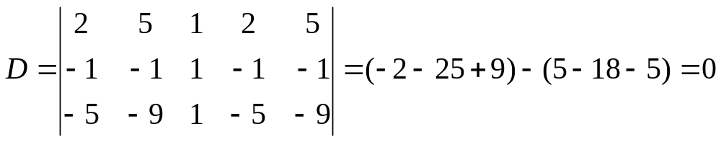
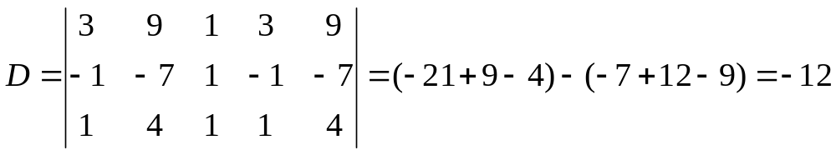
c)
d)

Slide 21
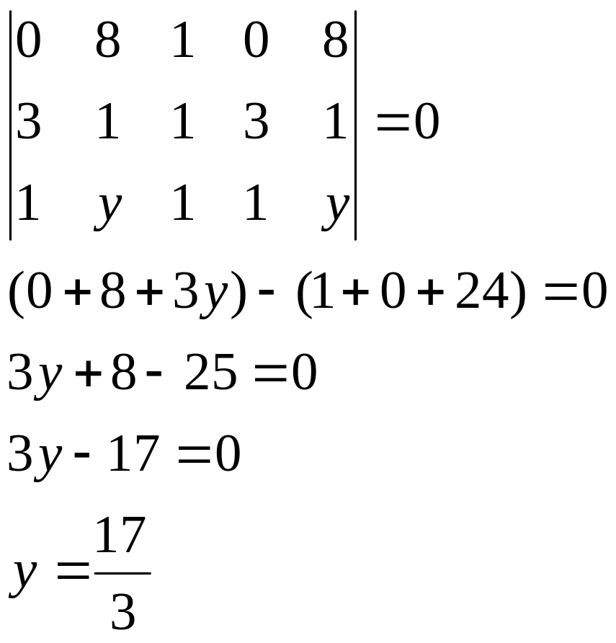
2. Devemos ter D = 0. Assim:

Slide 22
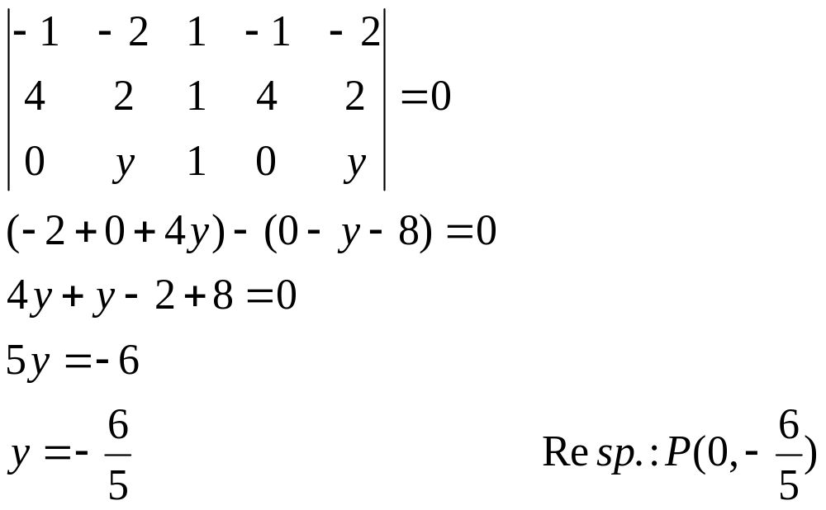
3. Como P está sobre o eixo das ordenadas, então
será da forma P(0, y). Pelo enunciado, temos que A, B e P são colineares. Desse modo:

Slide 23
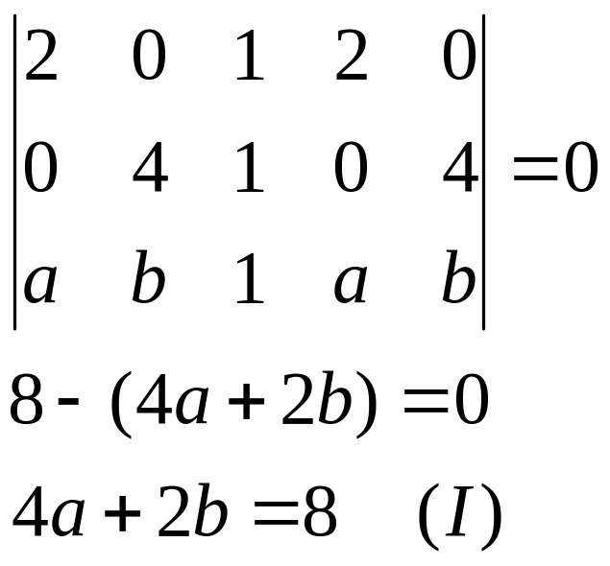
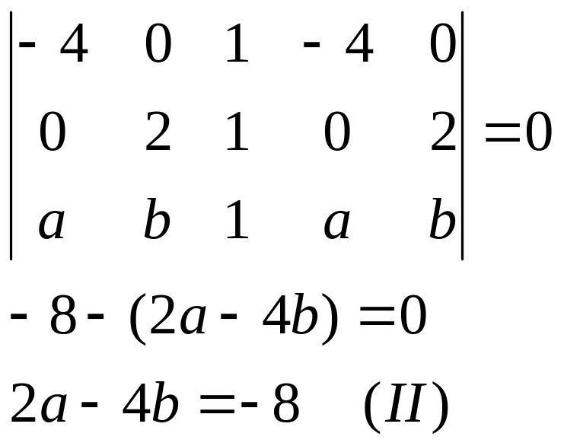
4. Pelo enunciado, concluímos que os pontos A, B
e P são colineares, e os pontos C, D e P também
são. Assim:

Slide 24
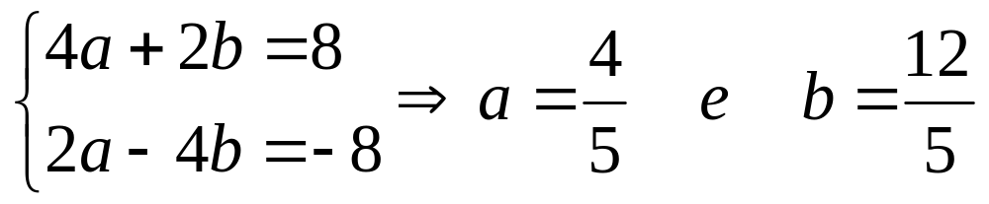
Resolvendo o sistema formado pelas equações (I)
e (II), temos:

Slide 25
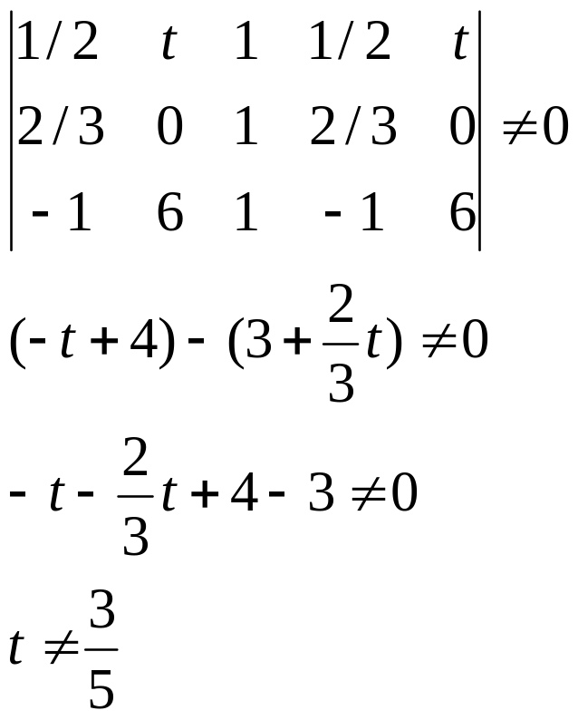
5. Como A, B e C são vértices de um triângulo,
então devemos ter D diferente de 0.

Slide 26
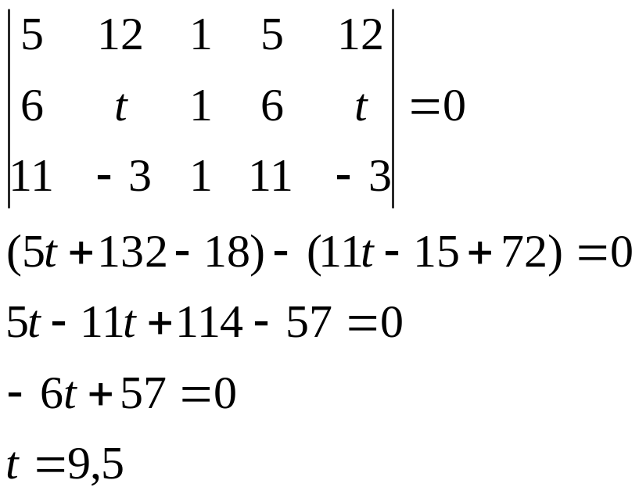
6. Indicando a temperatura registrada às 6h por t e sabendo que a temperatura variou linearmente, então concluímos que os pontos (5, 12), (6, t) e (11, -3) devem ser colineares. Desse modo:
Assim, às 6h a temperatura era de 9,5 ºC

